Slide 1
TALLER DE APLICACIONES DE INTERNET
2024

Slide 2
Información del docente
Ivan Ayala
Más de 10 años
Artos años
ivan.ayalaa@correoaiep.cl
Aprender a Programar

Slide 3
El módulo en la malla curricular de la carrera

Slide 4
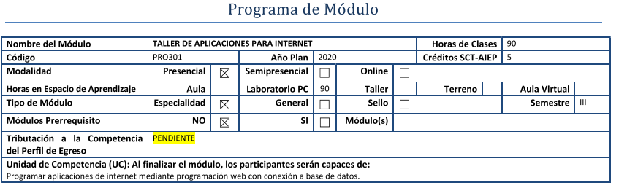
INFORMACIÓN DEL MÓDULO

Slide 5
INFORMACIÓN DEL MÓDULO
Unidad de Aprendizaje
Introducción a Aplicaciones para Internet
Aprendizajes Esperados
Analizan tecnologías involucradas en el desarrollo de aplicaciones para Internet, considerando conceptos y componentes asociados
plican lenguaje HTML5 en la construcción de sitio web, considerando etiquetas HTML y HTML5, DOM y ventajas asociadas.
Criterios de Evaluación
- Determina componentes de página web y de sitio web, considerando estructura de sitio web y ejemplos
de buenas prácticas..
- Aplica HTML5 en la construcción de sitio web, considerando DOM, etiquetas y ejemplos de
implementación

Slide 6
Contenidos
- Estructura de un sitio web y ejemplos de buenas prácticas - Reglas de normalización
- Ejemplos de implementación de HTML5
- Aplicación de HTML5: Imágenes, link, listas, tablas, textos, videos, sonido, entre otros

Slide 7
Unidad de Aprendizaje
Diseño y Programación de Aplicaciones para Internet
Aprendizajes Esperados
- Aplican responsividad en la construcción de páginas web, considerando utilización de lenguaje CSS.
- Aplican JavaScript en documentos HTML 5, considerando el diseño y desarrollo de aplicaciones Web.
- Programan sitio web responsivo mediante HTML 5, CSS, JavaScript y AJAX, considerando
requerimientos de usuario, diseño de páginas web, Bootstrap y documentación técnica
- Programan sitio web mediante uso de lenguaje PHP, HTML5 y CSS para solución de requerimientos
de usuario.
Criterios de Evaluación
- Aplica lenguaje CSS para la construcción de páginas web responsivas, considerando archivos HTML5
- Aplica JavaScript en documentos HTML 5 para diseño y desarrollo de aplicaciones Web, considerando lectura
de datos, muestra de mensajes, operaciones matemáticas, funciones y conversiones de tipos de datos
- Realiza maquetación de sitio web mediante Bootstrap, considerando diseño de páginas web y
requerimientos de usuario.
- Utiliza lenguaje PHP para solución de requerimientos de usuario, considerando encapsulamiento,
herencia y abstracción en PHP.
- Trabaja de forma colaborativa y en red, a través de diversos medios y soportes, adoptando
diferentes roles.

Slide 8
Contenidos
- Lenguaje CSS y aplicabilidad
- Estructura de un documento en lenguaje JavaScript, etiquetas de apertura de código y cierre
- Programación mediante CSS, JavaScript, AJAX y HTML5
- Estructura de código PHP, sintaxis PHP, declaración de variables, funciones, envío de datos
entre páginas PHP
- Programación orientada a objetos

Slide 9
Unidad de Aprendizaje
Conexión a bases de datos relacionales
Aprendizajes Esperados
- Determinan estructura de base de datos, considerado modelos, trabajos automáticos y estructura,
de acuerdo con requerimientos de usuario
- Aplican técnicas de diseño de interfaces, modelado de datos y técnicas de validación de reglas de
negocio, considerando la construcción de interfaces mediante CSS, HTML5 y JavaScript, de acuerdo a
estándares de la industria
Criterios de Evaluación
- Determina estructura de base de datos, de acuerdo con análisis de requerimientos de usuario
- Construye página en PHP, considerando procedimientos almacenados para la interacción con base de datos.
-Construye páginas PHP con conexión a base de datos, considerando implementación de operaciones básicas
asociadas.
- Aplica técnicas de diseño de interfaces orientado a la usabilidad y accesibilidad, considerando técnicas
de validación de interfaces y requerimientos entregados por usuario
- Trabaja de forma colaborativa y en red, a través de diversos medios y soportes, adoptando
diferentes roles.

Slide 10
Contenidos
- Modelado de Base de Datos: Modelo ER, MER
- Construcción de códigos PHP e implementación de operaciones básicas de base de datos
- Técnicas de validación de interfaces, orientado al cumplimiento de requerimientos:
funcionalidad
- Construcción de interfaces mediante CSS, HTML5 y JavaScript
- Programación en PHP
-Interacción con base de datos

Slide 11
INFORMACIÓN DE la clase
Momento para recordar
Momento para conocer
Momento para retroalimentar
Momento para aplicar

Slide 12




Condiciones favorables para la clase
Mantén todos tus sentidos activos
Práctica la puntualidad
Mantén tus dispositivos electrónicos en silencio
Respeta el turno de participación

Slide 13
EVALUACIONES
Semana | Tipo de evaluación | Instrumento
4 |  | Mixta
7 |  | Mixta

Slide 14
RECURSOS DEL MÓDULO
Cuaderno de Apuntes
Guías ACP
Guías de Taller o Laboratorio
App
Recursos de Internet
Aulas Virtuales
Bibliografía básica obligatoria
AUTOR | NOMBRE DEL TEXTO | TITULO, CAPITULO | EDITORIAL, AÑO
 |  |  | pdf ...internet

Slide 15
PRESENTACIÓN DE LA CLASE
FULL STACK
Análisis, diseño y programación de paginas web
Aprendizaje Esperado:
Criterios de Evaluación:
Preguntas y respuestas durante y al final de la clase
Contenidos:
Notes:
Tiempo: máximo 3% de los minutos de la clase
El docente:
- Recuerda a los estudiantes el aprendizaje esperado, los criterios de evaluación y los contenidos a abordar en la clase.

Slide 16
¿Qué es un desarrollador Full Stack?
Un desarrollador Full Stack es un profesional versátil capaz de desenvolverse en un desarrollo web tanto en la parte del cliente (Front End) como del servidor (Back End). Es un perfil muy completo, con amplios conocimientos y herramientas que le permiten afrontar cualquier fase en la construcción de un software.
Funciones de un Full Stack
Las principales funciones son las siguientes:
Llevar a cabo el desarrollo de la estructura del sitio web
Diseñar la interfaz de usuario
Diseñar elementos front-end
Desarrollar aplicaciones back-end
Optimizar las webs con un buen mantenimiento y asegurando la velocidad a la que se accede
Crear bases de datos con un buen funcionamiento
Las principales habilidades son las siguientes:
Dominio de diversos lenguajes front-end como HTML5, CSS, JavaScript
Dominio de diversos lenguajes Backt-end como Python, PHP, Java
Experiencia en bases de datos

Slide 17
El front-end se refiere a la parte visible de un sitio web o aplicación con la que los usuarios pueden interactuar directamente. Es la cara del sitio, ubicada en el lado del cliente
El front-end o «desarrollo del lado del cliente» se refiere a la práctica de producir HTML, CSS y JavaScript. Estos tres elementos se encargan de dar forma a la parte frontal de un sitio web o aplicación. Esto incluye los fondos, colores, texto, animaciones o efectos.
Un sistema de front-end es parte de un sistema de información al que el usuario accede directamente e interactua para recibir o utilizar las capacidades de back-end del sistema anfitrión. Permite a los usuarios acceder y solicitar las prestaciones y servicios del sistema de información subyacente. El sistema de front-end puede ser una aplicación de software o hardware o su combinación, así como recursos de la red
Un sistema de frontend se utiliza principalmente para enviar preguntas y solicitudes, y recibir datos desde el sistema anfitrión
Un sistema de front-end puede incluir o consistir en texto o interfaz gráfica de usuario (GUI) y / o una aplicación de cliente front-end que está conectado por el sistema back-end

Slide 18
HTML: Lenguaje de marcado de hipertexto. Se utiliza para crear el front-end de las páginas web utilizando lenguajes de marcado. HTML es una combinación de lenguajes de hipertexto y marcado. El hipertexto es el enlace entre las páginas web.
CSS: También conocido como hojas de estilo en cascada, es un lenguaje simple que simplifica la creación de páginas web. CSS le permite aplicar estilos a las páginas web.
JavaScript: JavaScript, un conocido lenguaje de secuencias de comandos, se utiliza para crear magia y hacer que los sitios web sean interactivos. Se utiliza para mejorar la funcionalidad de los sitios web para ejecutar juegos y software geniales basados en la web. JavaScript se puede usar tanto en el frontend como en el back-end. Esta es una habilidad esencial para cualquier desarrollador.

Slide 19
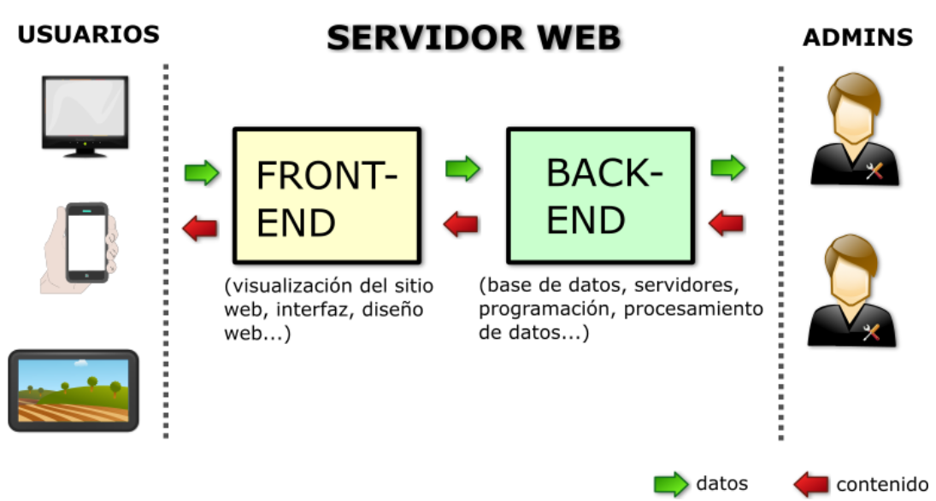

Slide 20
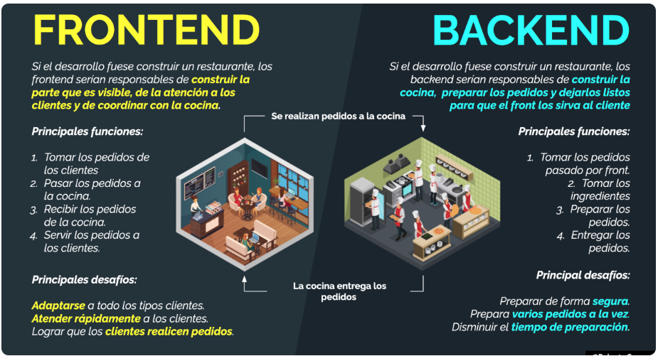

Slide 21
HTML 5 es la quinta revisión más importante que se hace al lenguaje HTML. En esta versión, se introducen nuevas características para ayudar a los autores de aplicaciones Web, y se ha prestado especial atención a la definición de claros criterios de conformidad para los agentes de usuario (navegadores) en un esfuerzo por mejorar la interoperabilidad.
<!DOCTYPE html>
<html>
<head>
<title>Título de la página</title>
<meta charset="UTF-8">
</head>
<body>
Cuerpo de la página.
</body>
</html>

Slide 22
<!DOCTYPE html>
<html>
<head>
<title>Prueba de formulario</title>
<meta charset="UTF-8">
</head>
<body>
<form action="registrardatos.php" method="post">
Ingrese su nombre:
<input type="text" name="nombre" size="20">
<br>
<input type="submit" value="enviar">
</form>
</body>
</html>

Slide 23
<!DOCTYPE html>
<html>
<head>
<title>título página</title>
<meta charset="UTF-8">
</head>
<body>
<div style="background-color:#eeeeee">
<h3>Fron End</h3>
<p style="color:#888888;text-indent:20px">
Aquí <span style="background-color:#eeee00">comentarios.</span>
Aquí comentarios.
Aquí comentarios.
</p>
<h3>Back End</h3>
<p style="color:#888888;text-indent:20px">
<span style="background-color:#eeee00">Aquí comentarios.</span>
Aquí comentarios.
Aquí comentarios.
</p>
</div>
</body>
</html>

Slide 24
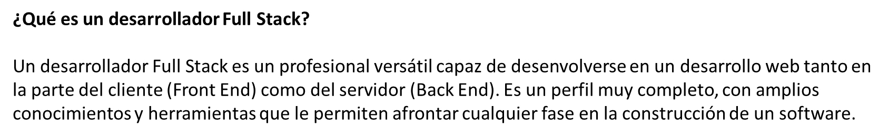
Momento para recordar
Notes:
Se debe considerar como máximo el 5% de los minutos de la clase para activar los aprendizaje previos de los estudiantes a través de una actividad de aprendizaje inicial.

